Slide 1
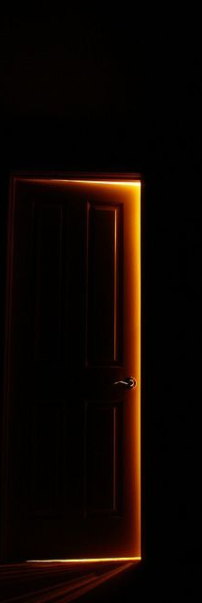

指導教授：鄧佩珊、劉國有
專題學生：資傳四A 林嘉柔 410818433
資傳四A 蘇庭誼 410818530
資傳四A 王子晉 410817932
資工四B 黃心如 410803323

Slide 2
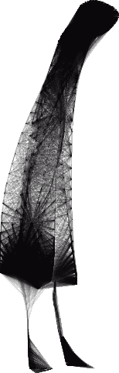
目錄
動機
1
設計構想
結語
2
5
體驗功能
附錄
3
6
實作
參考文獻
4
7

Slide 3
動機

Slide 4
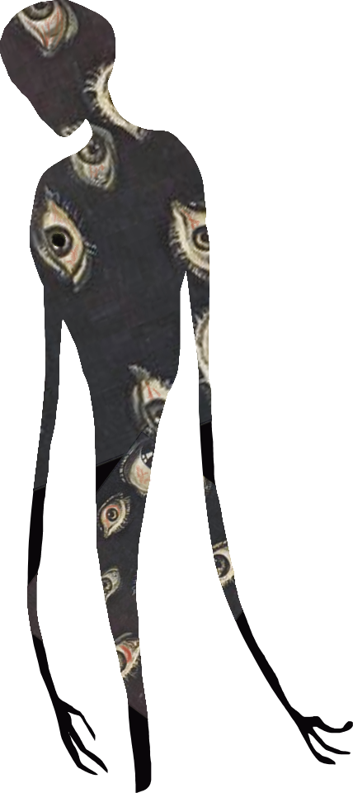
動機
壓力增加、疫情肆虐，生活變化。
思覺失調症。
期望大眾能對此疾病有所理解。

Slide 5
設計構想

Slide 6
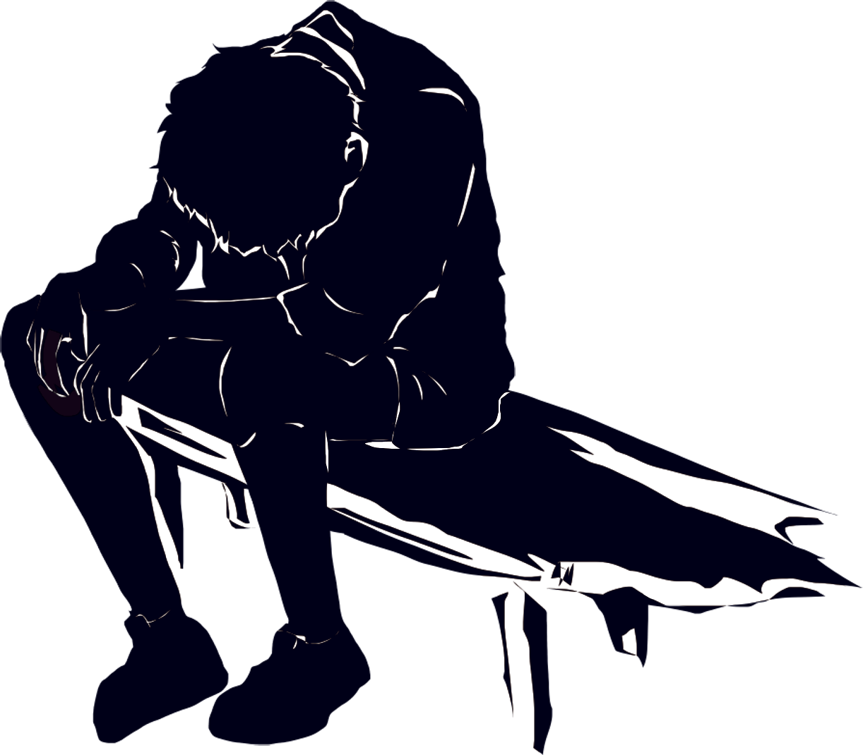
體驗設計
畫面場景貼近真實。
作品呈現上注重於畫面與音效的配置。
體會關於「幻視或妄想」等部分。

Slide 7

角色設計
角色以剪影呈現。
要與背景做出明確區隔。
避免帶入的感覺。
以第三視角的方式去接觸。

Slide 8
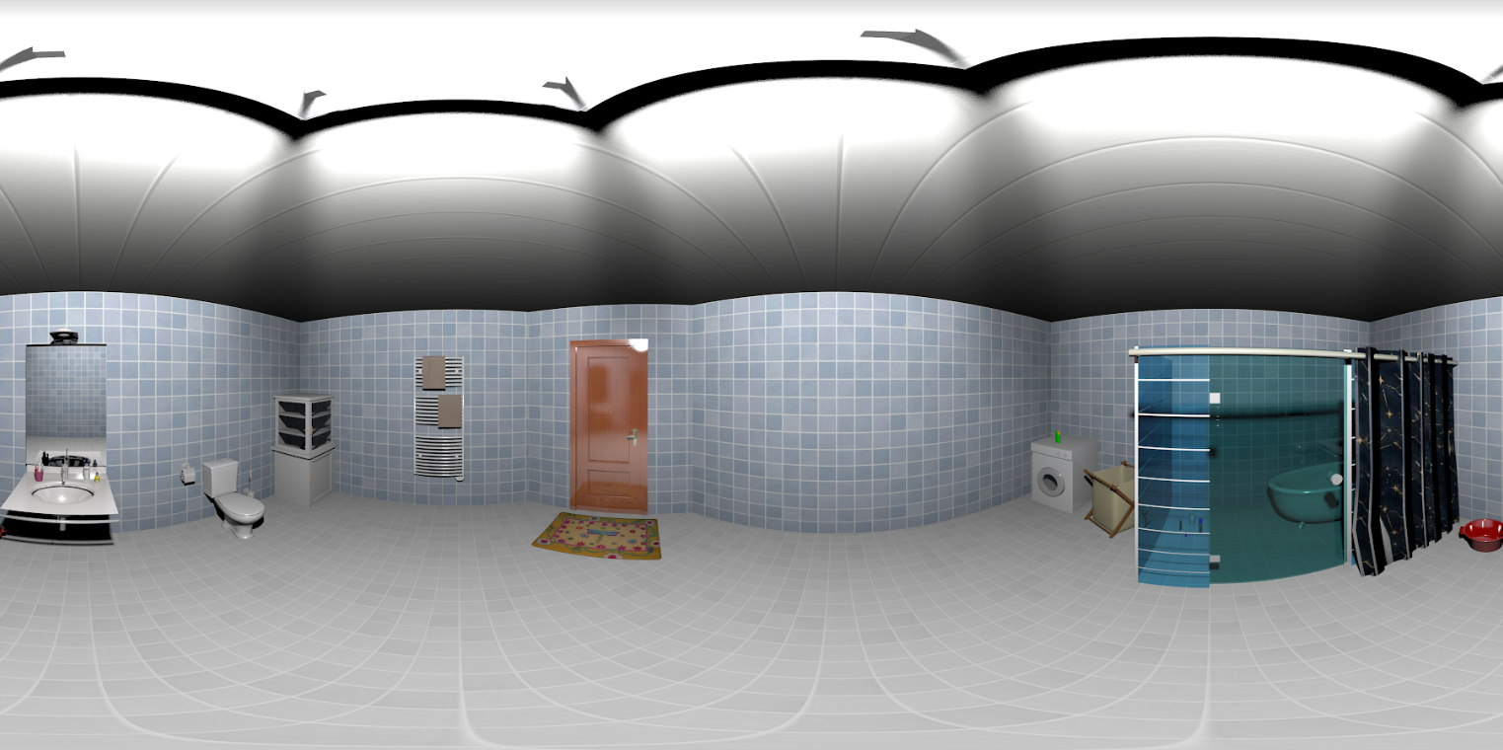
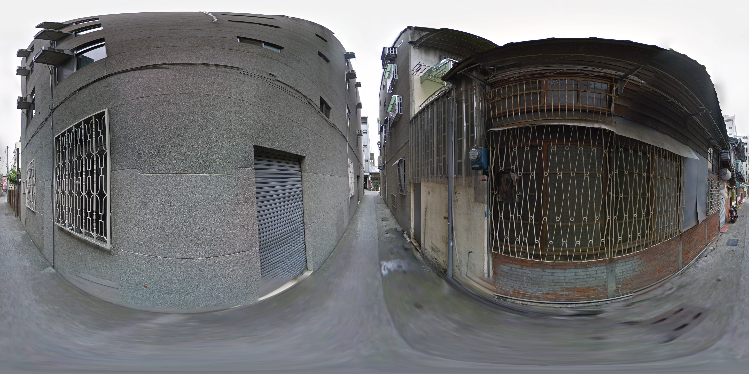
場景設計
3D建模。
360環景拍攝。
貼近學生的日常生活。
開放的公共空間。

Slide 9
介面設計
主角的旁白以及場景的文字的提示。
文字及介面以最簡約的黑白呈現。
一切從簡如患者因混亂感而對身邊一切毫無興趣。

Slide 10
體驗功能

Slide 11
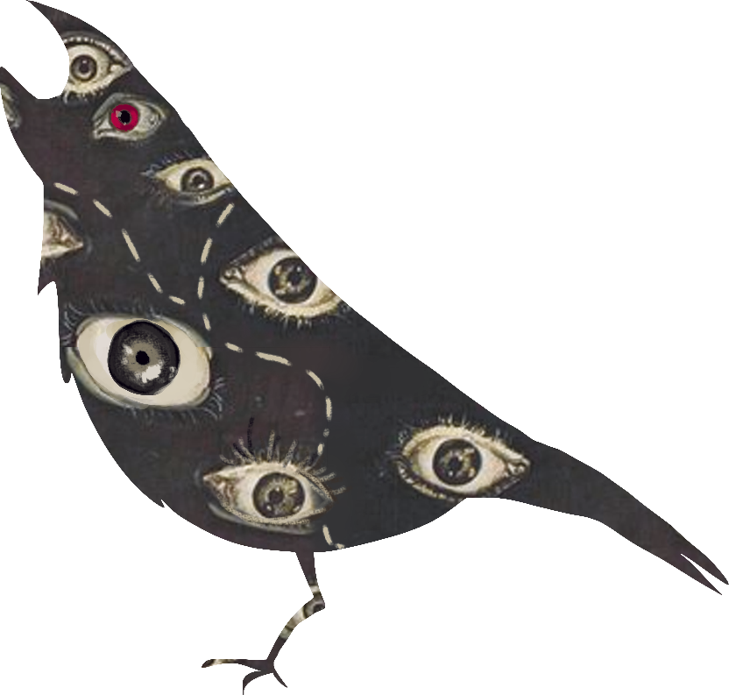
場景探索
8個常見的場景。
(書房、浴室、街道、小巷子、小樹林、教室、商場、校門口)
使用者點選的順序不同前進的路線也不同。
場景存在著不可預測性。

Slide 12
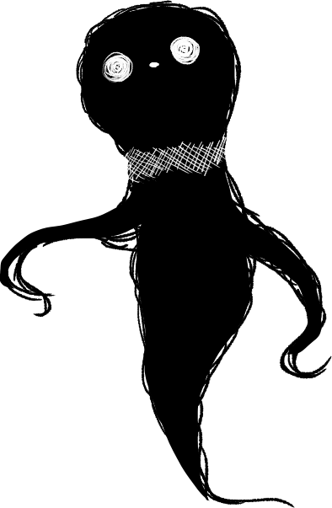
黑影互動
不同的場景中有不同的剪影人物。
除了有不同的外型，也有不同的症狀。
體驗者將使用「窺探」功能去共感。

Slide 13

虛實結合
私人的空間利用建模去完成。
360環景拍攝，用後製的圖形去整合出畫面。
ＰＳ後製製造出變異的假象。

Slide 14
實作

Slide 15
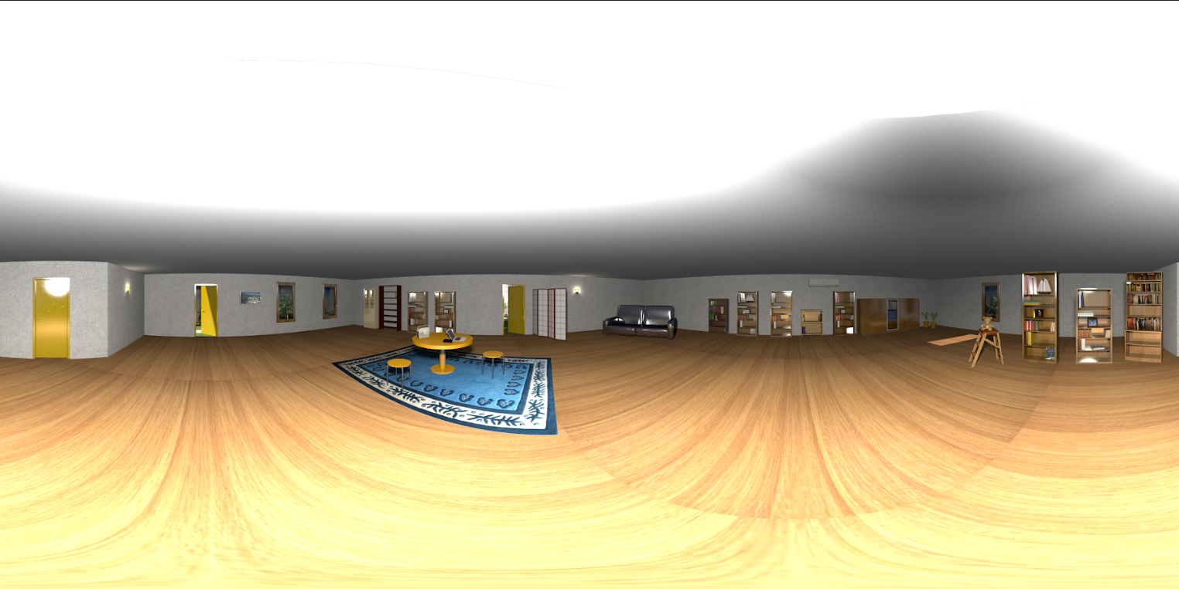
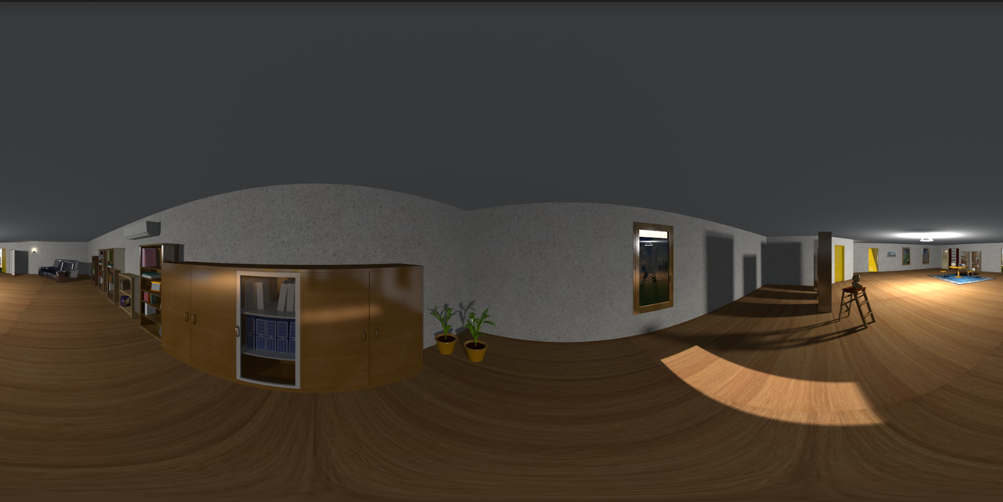
書房

Slide 16
浴室

Slide 17
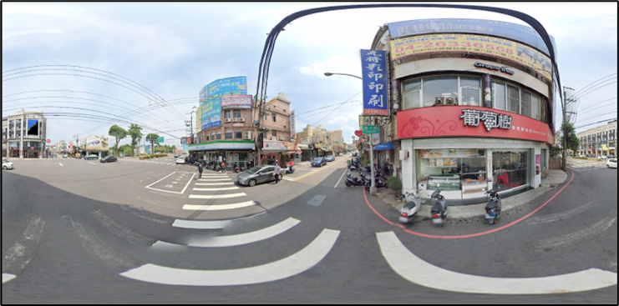

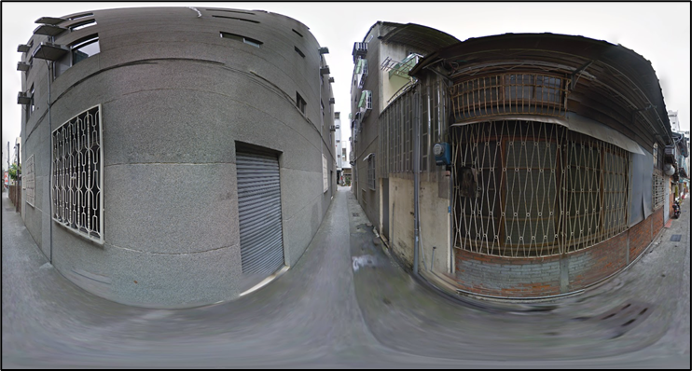
街道

Slide 18
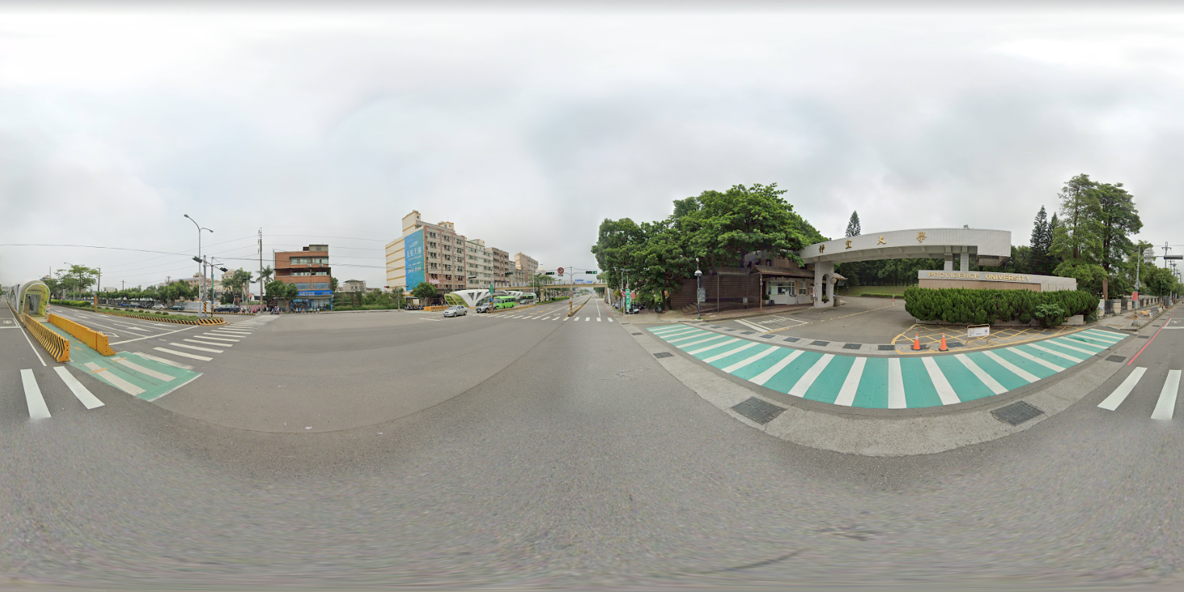
校門

Slide 19
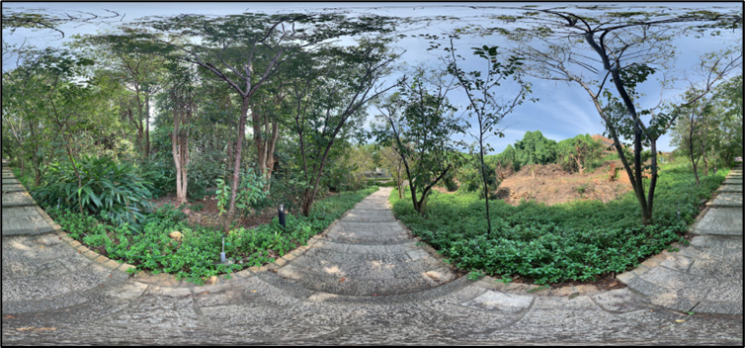
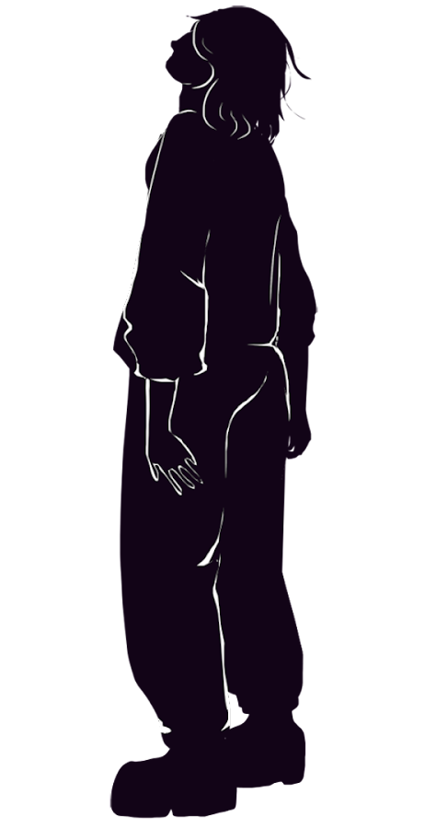
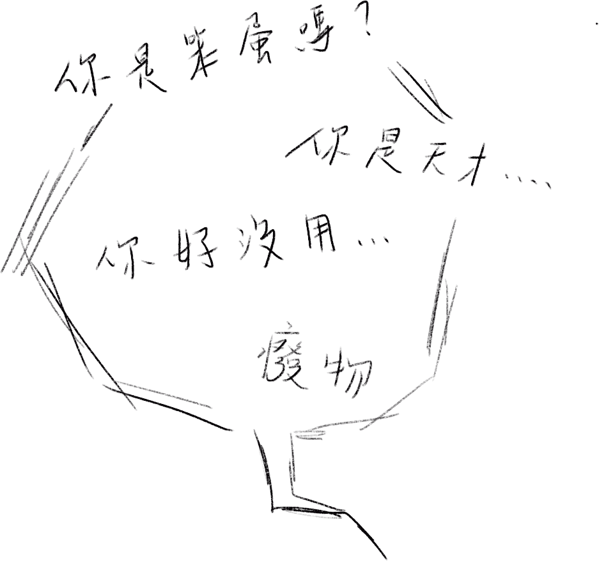
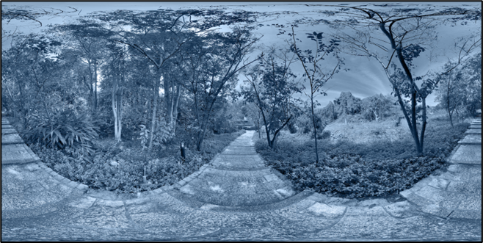
小樹林

Slide 20
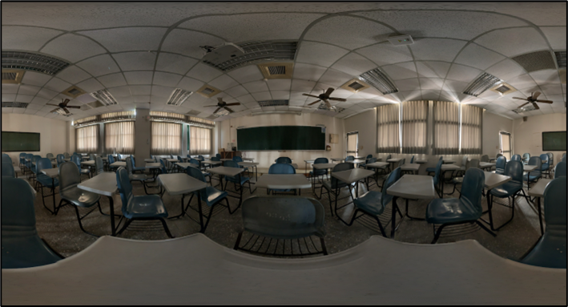
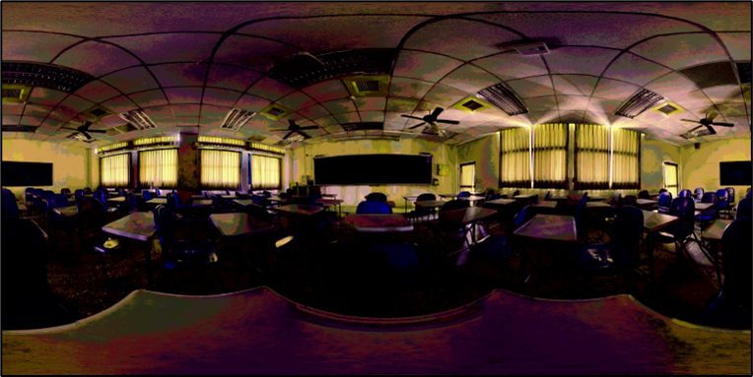

教室

Slide 21
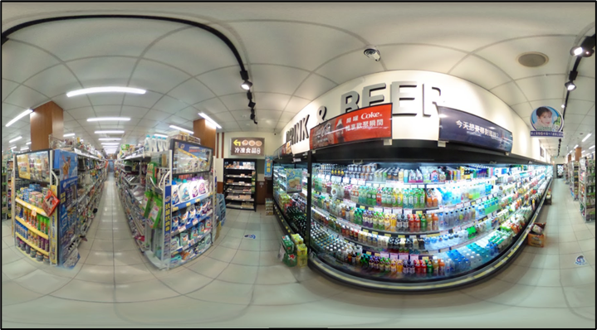
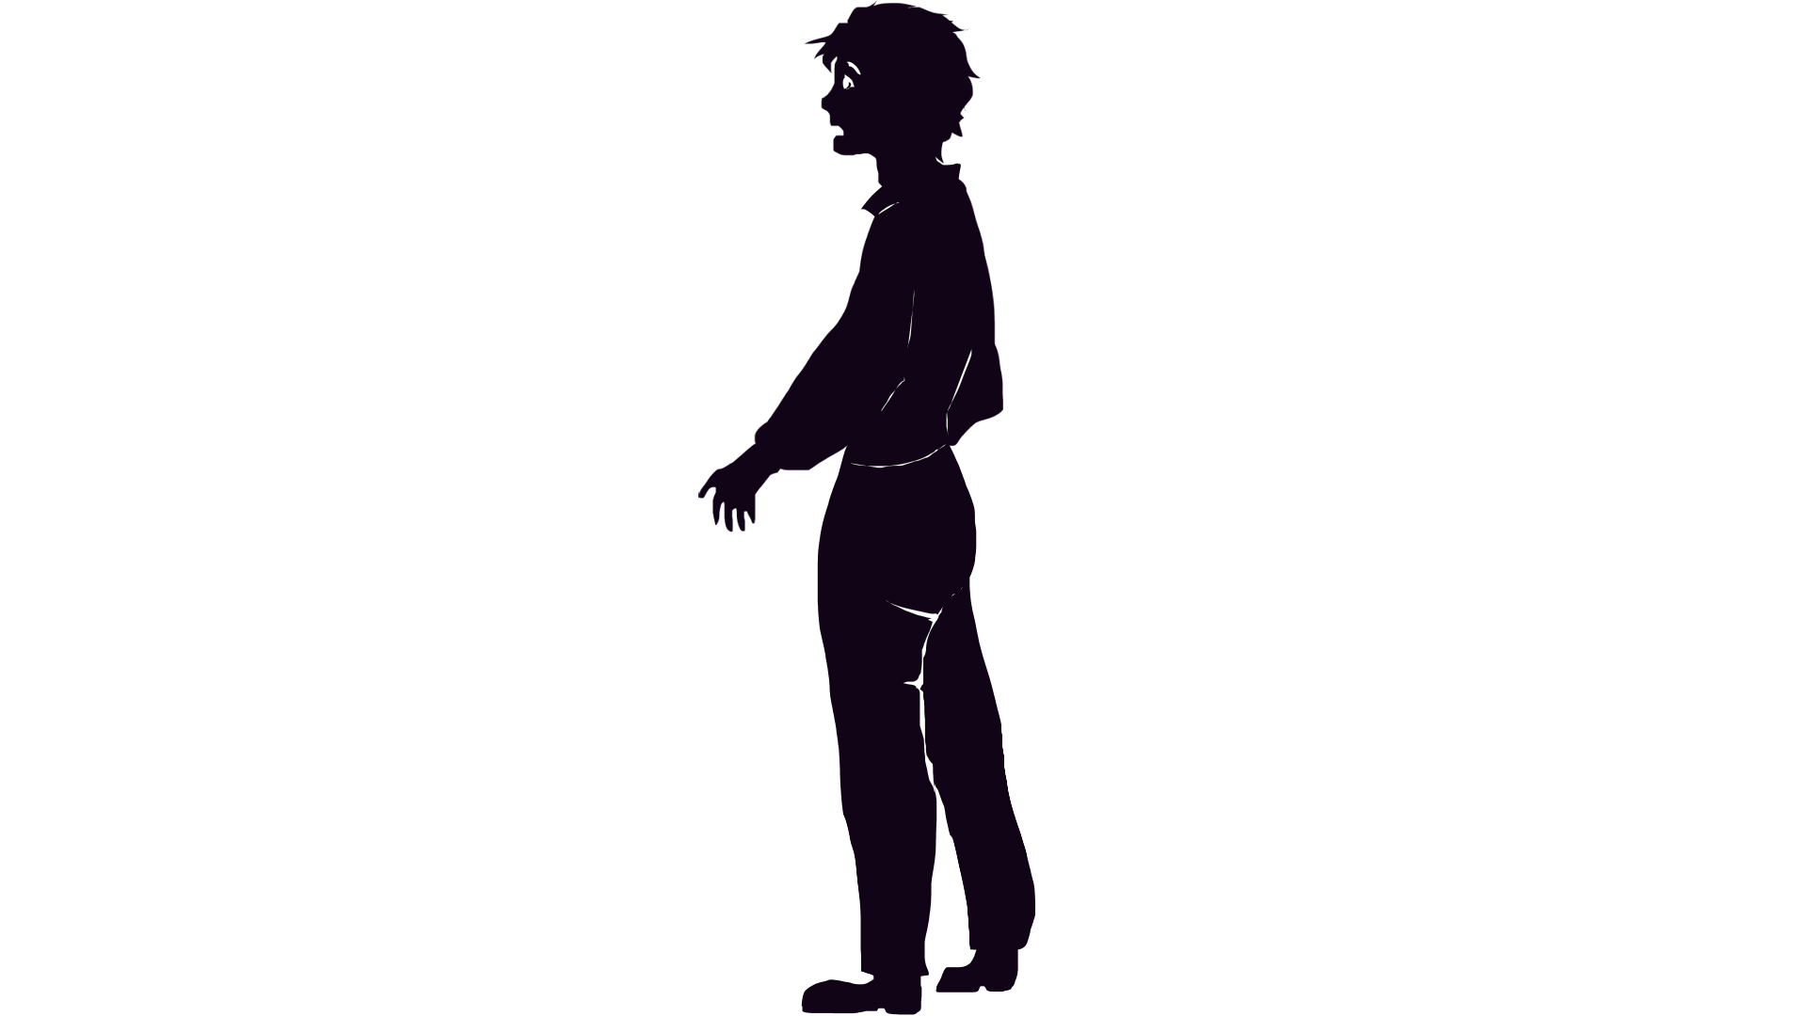
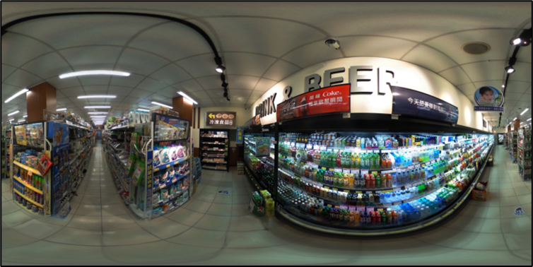
商場

Slide 22
結語

Slide 23
未來展望
透過結合VR與心理疾病，讓大眾可以體驗。
希望透過體驗常見症狀，大家有所共感。
未來與專業人士討論設計出一份專門的問卷。
希望日後能更加完善作品，並將之用作於學習與知識推廣。

Slide 24
附錄

Slide 25
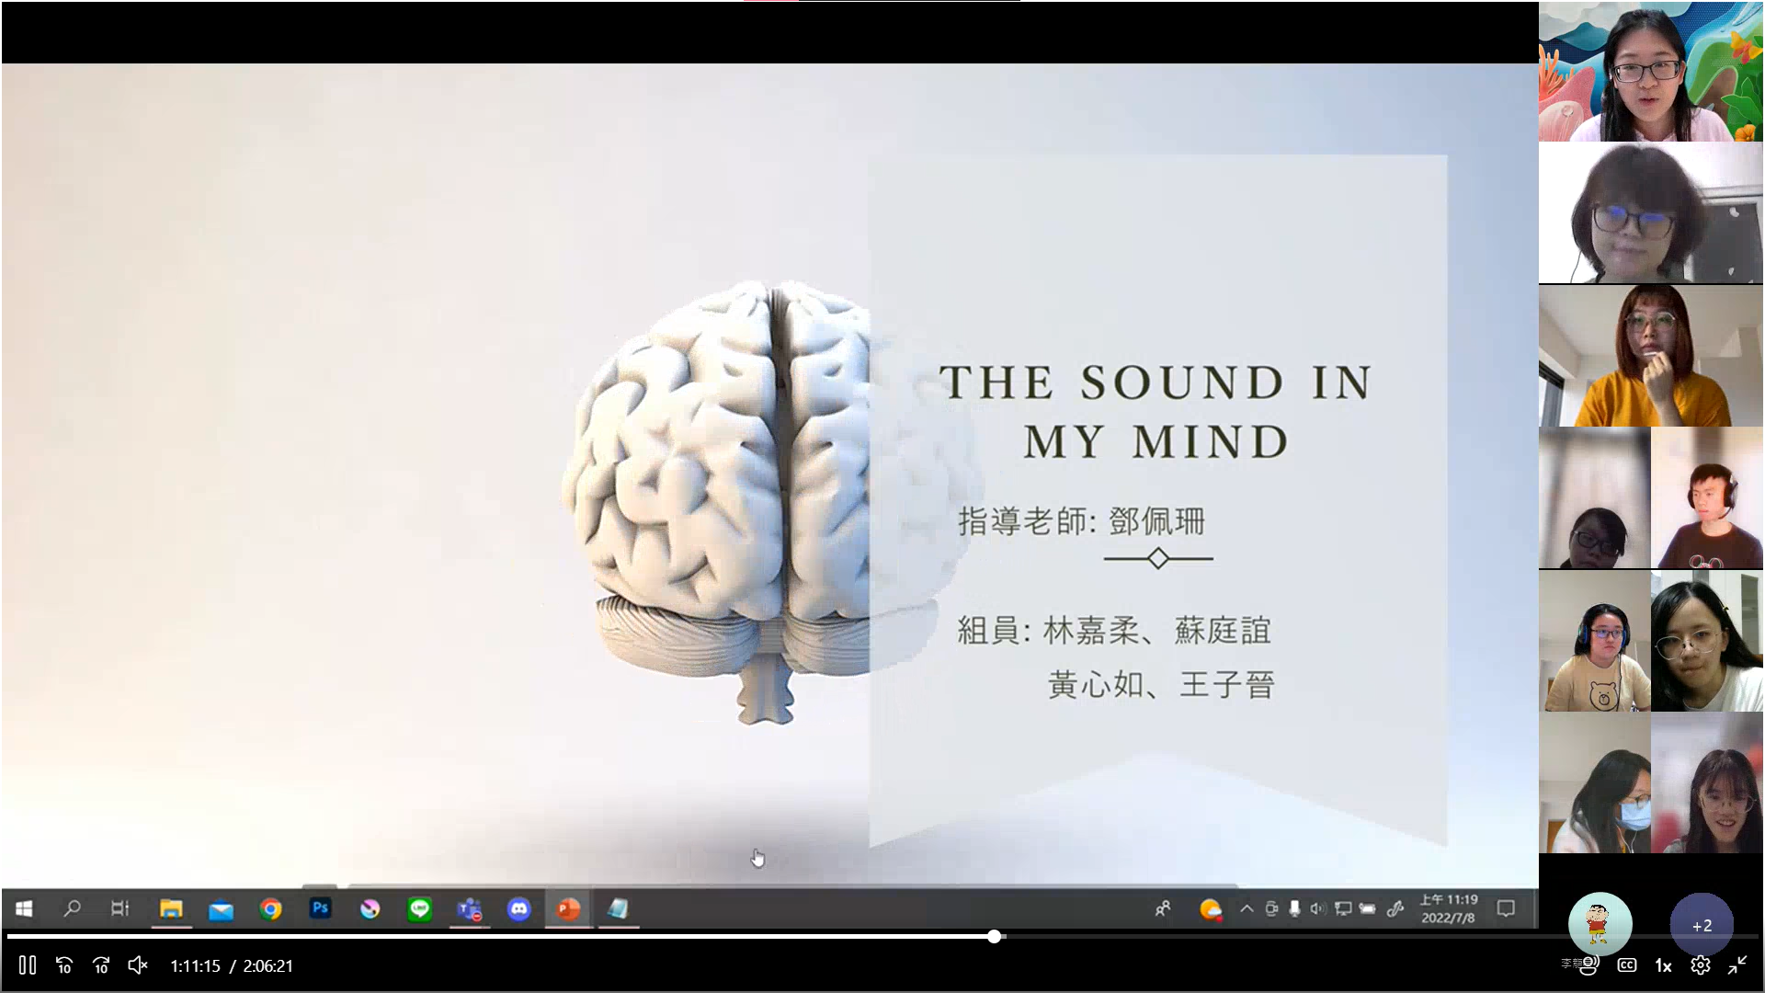
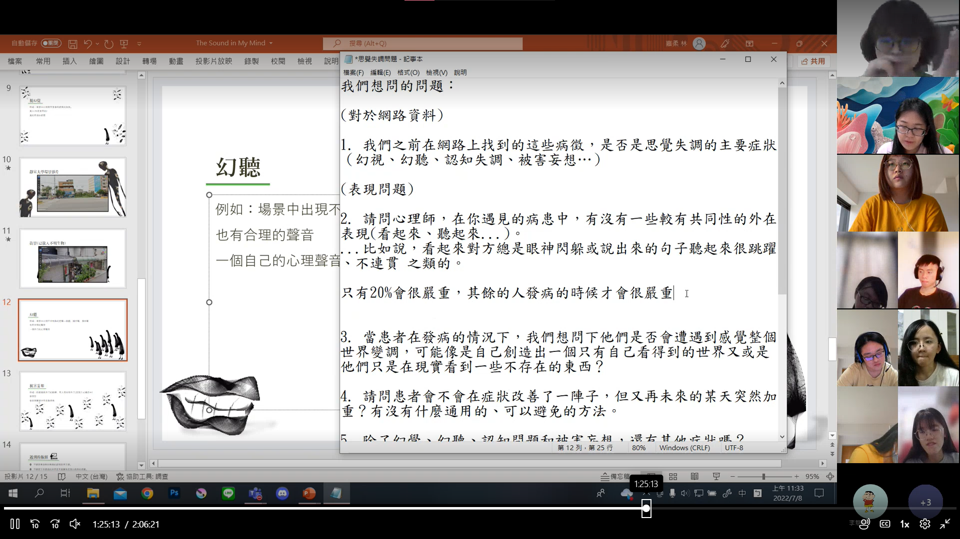
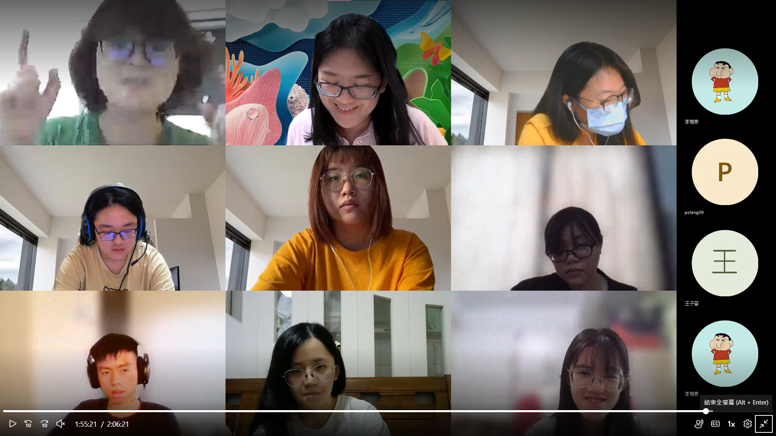
心理師訪談

Slide 26

工作分配
 | 黃心如 | 林嘉柔 | 蘇庭誼 | 王子晉
程式
美術
3D建模
文書企劃
故事發想
音效處理

Slide 27
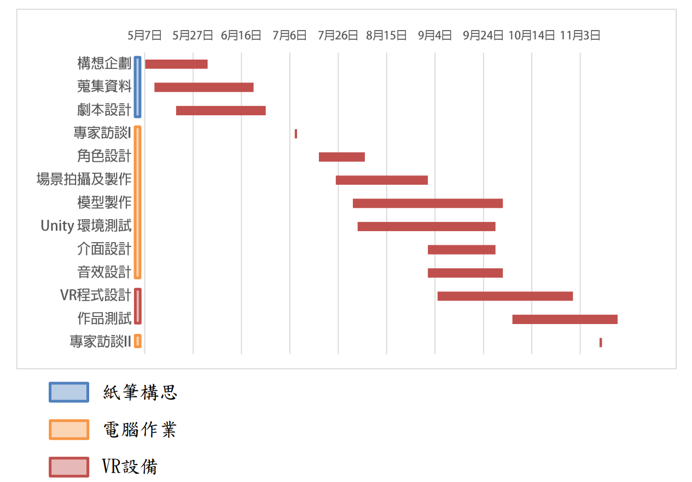
甘特圖

Slide 28
參考文獻

Slide 29
(參考思維應用技法) https://www.youtube.com/watch?v=_9CrnILVXvk
(參考個案症狀(著重幻聽)) https://www.airitilibrary.com/Publication/alDetailedMesh?docid=1819026x-201704-201706200019-201706200019-127-139
(參考個案症狀(著重被害妄想與幻聽)) https://farmcity.taipei/upload/m8s3/(108)%E7%B2%BE%E7%A5%9E%E7%A7%91%E6%85%A2%E6%80%A7%E7%97%85%E4%BA%BA%E5%9C%92%E8%97%9D%E6%B2%BB%E7%99%82%E4%B9%8B%E6%88%90%E6%95%88%E5%88%86%E6%9E%90.pdf
(VR參考) https://www.sixvfx.com/vr_360
(VR心理治療) https://tomorrowsci.com/master/vr%E5%BF%83%E7%90%86%E6%B2%BB%E7%99%82/#google_vignette
(VR心理治療) https://www.nccu.edu.tw/p/16-1000-8719.php?Lang=zh-tw

Slide 30
Thanks for watching

